Slide 1
FUNGSI & PERAN PENTING KOMUNIKASI INTERNASIONAL
Oleh : dewi Setyarini

Slide 2
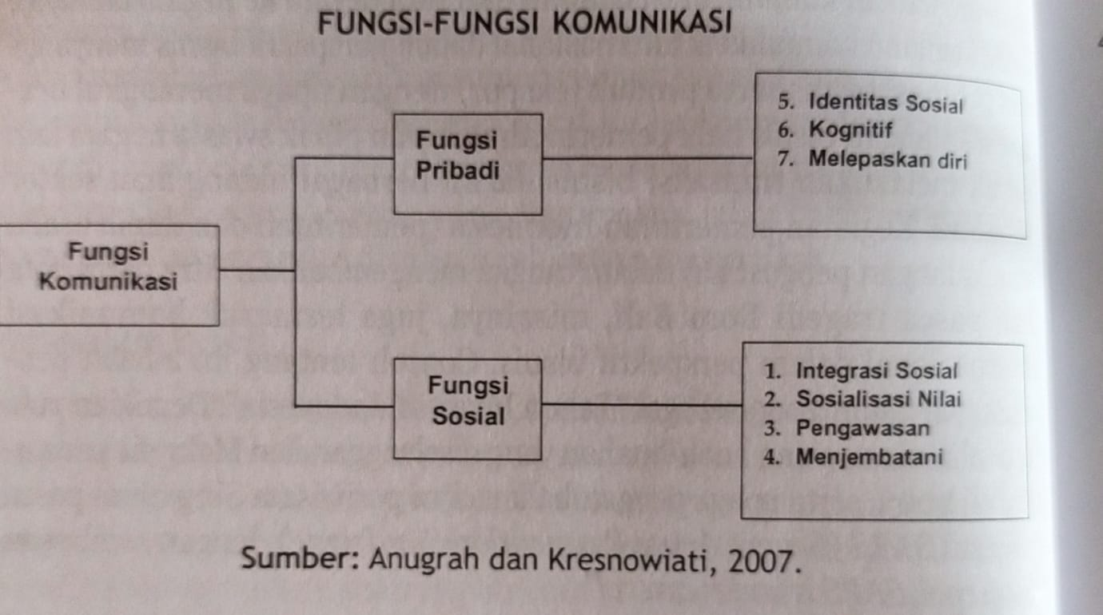
FUNGSI-FUNGSI KOMUNIKASI

Slide 3
FUNGSI KOMUNIKASI INTERNASIONAL
Dalam komunikasi Internasional berlaku suatu prinsip hukum dan etika.
Prinsip utama pertukaran pesan dalam kom int’l adalah “Saya memperlakukan anda sebagaimana hukum dan etika int’l memperlakukan anda dan bukan sebagaimana yang saya kehendaki.”
Begitulah hukum yang berlaku, bahwa kom int’l terikat oleh peraturan hukum dan etika

Slide 4
FUNGSI KOMUNIKASI INTERNASIONAL
Mendinamisasikan hubungan int’l yang terjalin antara dua atau beberapa negara serta hubungan di berbagai bidang antara kelompok2 masyarakat yg berbeda negara dan bangsa.
Menunjang upaya2 pencapaian tujuan hubungan int’l dengan memelihara iklim perdamaian, menghindari kesalahpahaman baik antara pemerintah dengan pemerintah maupun antar penduduk, menghindari dan menyelesaikan terjadinya konflik serta meningkatkan kerja sama internasional.

Slide 5
.
Mendukung pelaksanaan politik luar negeri bagi suatu negara dalam upaya memperjuangkan pencapaian kepentingan nasionalnya di negara lain atau forum internasional.
Banyak aspek dalam pergaulan int’l, mengalami perubahan positif, krn kom int’l yg dilakukan antar negara ditujukan untuk mengubah kondisi hubungan yg menyimpan berbagai ketegangan, seperti : politik, ekonomi, militer, sosial budaya. → sehingga menjadi kondisi yang tenteram

Slide 6

.
→ Hal ini didukung oleh media komunikasi yg tersedia untuk menyampaikan :
Pesan
Kehendak
Harapan
Ancaman .

Slide 7

.
CONTOH KEGIATAN KOM INT’l:
Acara jamuan makan malam
Berbagai pertemuan politik
Para diplomat bertukar pikiran/pandangan tentang urusan domestik
Kepedulian berbagai isue internasional
Masalah yg menjadi hirauan masy int’l : luas, rumit dan kompleks. Adanya konflik kepentingan antara negara dengan negara lain telah membuat semakin penting arti peran kom int’l

Slide 8

PERAN PENTING KOM INTERNASIONAL
Mempertemukan kesenjangan
Menghindari konflik
Menjembatani kepentingan
Mengukuhkan ikatan hubungan internasional

Slide 9

ASPEK PENTING DALAM KOM INT’l
Suatu fenomena atau realitas tidak terjadi dengan sendirinya, melainkan selalu melibatkan faktor yg menjadi penyebabnya. Muncul persoalan :
“MENGAPA KOM INT’L DIANGGAP PENTING ??”
“SEJAUH MANA ARTI PENTING KOM INT’L ??”

Slide 10
ASPEK KEPENTINGAN KOMUNIKASI INTERNASIONAL
ASPEK KEPENTINGAN NASIONAL Dalam setiap negara pasti memiliki kepentingan masing2, sehingga timbul konflik kepentingan. →Ditinjau dari sisi hub int’l, Indonesia berkepentingan memahamkan kekayaan potensi Indonesia, baik SDA maupun SDM/penduduk serta tata kehidupannya, kepada negara dan bangsa lain bagi kemajuan hubungan kerjasama int’l. →Jika timbul konflik kepentingan, maka suatu negara hrs mengutamakan kepentingan nasional kepentingan lain dijadikan sbg kepentingan bersama.

Slide 11
.
2. ASPEK KEBERGANTUNGAN DAN BANTUAN EKONOMI
Kebanyakan negara secara ekonomi bergantung pd neg lain. Negara2 Sedang Berkembang membutuhkan banyak dana untuk membiayai pembangunan negerinya, shg bergantung pd negara pemilik modal.
MISAL : Indonesia bergantung pd Jepang, AS,China dan Negara2 Donor.
→ Sec timbal balik, pemenuhan kebutuhan Negara Berkembang dikemas dengan jaminan pasokan hasil SDA atau bentuk kompensasi yg lainnya yg dibutuhkan negara pemilik modal
→ Kebergantungan ekonomi mengharuskan Neg Berkembang mengetahui pola pergaulan dng pemilik modal yg acapkali lebih menguntungkan mereka dan merugikan/mempersulit neg berkembang.

Slide 12
.
ASPEK STABILITAS INTERNASIONAL Keadaan suatu kawasan tdk selamanya terkendali secara politik. Banyak neg dikawasan alami gejala politik yg menyebabkan dunia penuh ketidakpastian.
MISAL : Kawasan Timur Tengah senantiasa diwarnai konflik Palestina-><Israel.juga Libanon, Yaman >< Israel
Kawasan Asia dhantui ancaman perang saudara Korut- Korsel, Taiwan-Cina, Perang India- Pakistan.
→ Untuk menjaga stabilitas int’l, setiap negara harus memelihara kelangsungan persahabatan int’l serta ketertiban dan perdamaian dunia

Slide 13
.
ASPEK GLOBALISASI DAN TATA INFORMASI Kemajuan tehnologi komunikasi dan transportasi mempengaruhi perkembangan kom int’l serta memanfaatkan kemajuan tsb untuk memajukan pergaulan antar bangsa.
MISAL : Neg maju (AS) memanfaatkan sbg sarana mewujudkan gagasan menyatukan bangsa2 seluruh dunia melalui agenda GLOBALISASI.
Namun Globalisasi TIDAK dipahami sbg “BERKAH” dari kemajuan cara berpikir manusia, karena didalamnya menyimpan sejumlah jebagan yg menyeret neg berkembang ke lapangan masalah yg menyengsarakan.

Slide 14
.
Terlibatnya negara berkembang ke masalah yg menyengsarakan dan mengharuskan keterlibatan peran bangsa maju dalam proses penyelesaiannya
Membuat negara berkembang semakin tergantung pada neg maju
Kian kuatnya ekonomi neg maju menerobos tempat pasar negara berkembang.
Neg maju semakin memperkuat posisi mereka dlm percaturan int’l. → ketimpanagn semakin berkembang, menyangkut :
Persoalan ekonomi
Politik
Idologi
Ketidak seimbangan tata informasi dan komunikasi int’l

Slide 15
.
Negara maju lebih mendominasi komunikasi, MENGAPA ?? Karena mereka menguasai tehnologi komunikasi dan menjadikan negara berkembang sbg pihak yg dicekoki informasi.
Neg berkembang sering menjadi “proyek” komunikasi politik negara maju, untuk berbagai kepentingan ekonomi, politik dan ideologi.
MISAL : - Terminologi terorisme dipakai neg maju sbg “Label” kom politik yg merugikan neg berkembang, terutaman neg2 berpenduduk muslim.
- Neg barat sec sengaja menggulirkan teori penjulukan (Labeling Theory) untuk menyudutkan Islam dan umat Islam di pentas dunia.

Slide 16
.
Komunikasi internasional sekarang, dituntut untuk dapat menyelesaikan berbagai krisis internasional dan mewujudkan kelangsungan perdamaian serta kerjasama bagi kesejahteraan internasional
Setiap negara diharapkan memiliki kesadaran bahwa tidak ada masalah yang tidak dapat dipecahkan, dan tidak ada pemecahan akan dapat dicapai kecuali melalui komunikasi
Adanya kesadaran tsb, maka kegiatan komunikasi internasional dapat terus ditempuh dengan mengandalkan potensi dan daya dalam skala apapun.

Slide 17
.
.
.
.
Terima kasih

